Slide 1
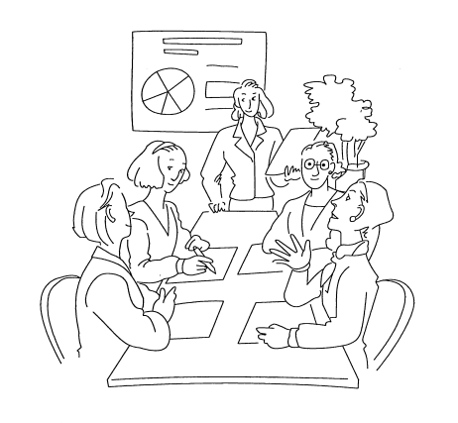
アクティブ・ラーニングのための
ビジネス・ケース教材集
ケース１７
「みかんだけじゃない。八幡浜に活力を。
～極少産業にかけた地域活性～」
愛媛県商業教育研究会
愛媛県マーケティング・ビジネス経済研究員会

Slide 2
ケース17 みかんだけじゃない。八幡浜に活力を ―極小産業にかけた地域活性化―
タイムスケジュール
事前学習（20）
Q1 愛媛県南予地方に本社がある「スゴ技」を持った企業について
Q2 上記企業の中から興味のある企業を１つ選び、「スゴ技」について（調査）
Q3 八幡浜市の漁業従事者数の推移について
Q4 八幡浜市の年齢別漁業就業者人口（割合）について
Q5 八幡浜市の漁獲高について
グループワーク（30）
１ ケース教材について
２ 魚網製造業者と網屋との関係について
３ 新しいビジネスについて
４ 感想

Slide 3
ケース17 みかんだけじゃない。八幡浜に活力を ―極小産業にかけた地域活性化―
タイムスケジュール
事前学習（20）
Q1 愛媛県南予地方に本社がある「スゴ技」を持った企業について
Q2 上記企業の中から興味のある企業を１つ選び、「スゴ技」について（調査）
Q3 八幡浜市の漁業従事者数の推移について
Q4 八幡浜市の年齢別漁業就業者人口（割合）について
Q5 八幡浜市の漁獲高について
グループワーク（30）
１ ケース教材について
２ 魚網製造業者と網屋との関係について
３ 新しいビジネスについて
４ 感想

Slide 4
Q1 南予地方の「スゴ技」を持った企業について
企業名 | 所在地 | 製品・技術名
八水蒲鉾 | 八幡浜市 | ＦＤ（フリーズ･ドライ）簡単に湯戻りする竹輪･フィシュ･ボール
朝日共販 | 伊方町 | 蒸ししらす
アイテック | 大洲市 | 歯磨きや歯ブラシなどのラミネートチューブ製品「エコ・カートリッジパック」
丸三産業 | 大洲市 | 晒綿及び脱脂綿原反（化粧綿材料、医療脱脂綿材料）
カネコ | 宇和島市 | パーティークラッカー
フジカ | 鬼北町 | 鏡開きタイプのクラッカー（樽クラッカー）
松下海産 | 西予市 | ＫＯＴＴＡ（コッタ）シリーズ
ケース17 みかんだけじゃない。八幡浜に活力を ―極小産業にかけた地域活性化―

Slide 5
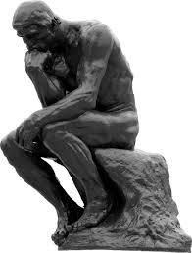
Q2 興味のある企業を選び「スゴ技」について調査
ケース17 みかんだけじゃない。八幡浜に活力を ―極小産業にかけた地域活性化―

Slide 6
Q2 興味のある企業を選び「スゴ技」について調査
【八水蒲鉾】従来のフリーズドライ（FD）製法で魚肉練り製品をフリーズドライした場合、90度の湯を入れ、短時間で柔らかくするのは無理といわれていた。八水蒲鉾は、産・官・学の連携により試行錯誤を重ねた末に、湯戻りの良い商品の開発に成功した。この新製品は魚肉練り製品特有の風味を残しながら、70度の湯で3分以内に湯戻りする。
ケース17 みかんだけじゃない。八幡浜に活力を ―極小産業にかけた地域活性化―

Slide 7
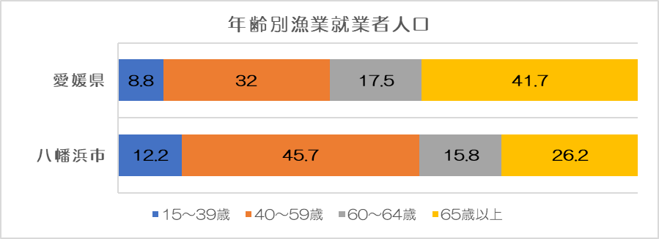
Q3八幡浜市の漁業従事者数の推移について
年代 | 平成２年 | 平成７年 | 平成12年 | 平成17年 | 平成22年
漁業従事者数 | 726人 | 569人 | 448人 | 305人 | 221人
Q4八幡浜市の年齢別漁業就業者人口について
（ ）の中について正しい方に〇を。 八幡浜市では３０～５０歳代の就業者が多いため、漁業従事者の高齢化率は愛媛県全体に比べて（ 低く ）なっている。
高く ・ 低く
ケース17 みかんだけじゃない。八幡浜に活力を ―極小産業にかけた地域活性化―

Slide 8
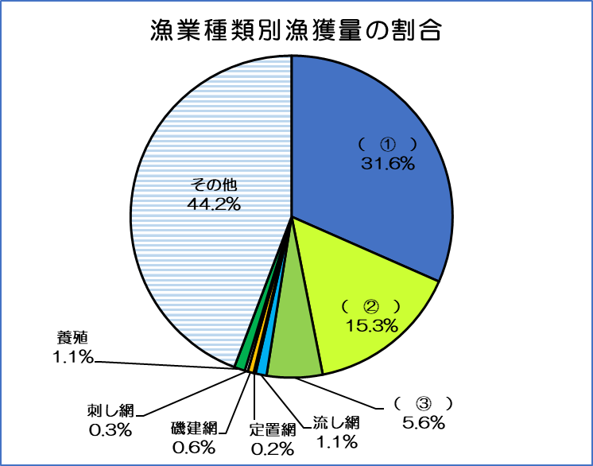
Q5八幡浜市の漁獲高について
（ ）に入る適切な漁業種類は何か？次の選択肢から選び答えなさい。 【 一本釣り 底引き網 巻き網 】
 | 漁業種類 | 漁獲高（トン）
① | 底引き網 | 2,733
② | 巻き網 | 1,323
③ | 一本釣り | 484
ケース17 みかんだけじゃない。八幡浜に活力を ―極小産業にかけた地域活性化―

Slide 9
ケース17 みかんだけじゃない。八幡浜に活力を ―極小産業にかけた地域活性化―
タイムスケジュール
事前学習（20）
Q1 愛媛県南予地方に本社がある「スゴ技」を持った企業について
Q2 上記企業の中から興味のある企業を１つ選び、「スゴ技」について（調査）
Q3 八幡浜市の漁業従事者数の推移について
Q4 八幡浜市の年齢別漁業就業者人口（割合）について
Q5 八幡浜市の漁獲高について
グループワーク（30）
１ ケース教材について
２ 魚網製造業者と網屋との関係について
３ 新しいビジネスについて
４ 感想

Slide 10
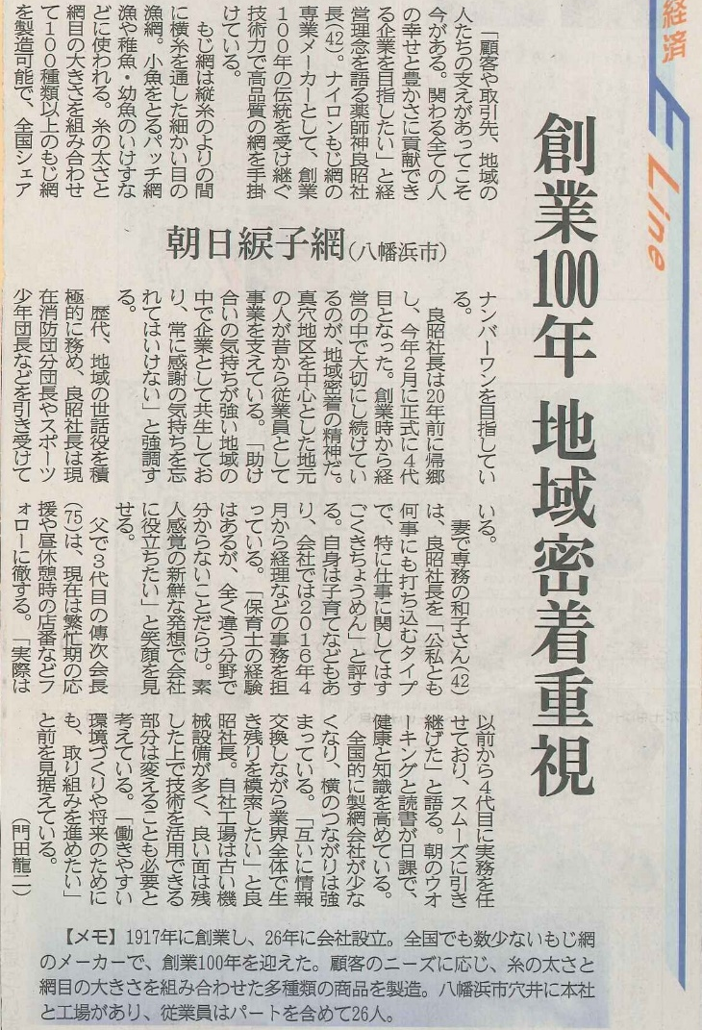
Q1ケース教材について
【資料提供：愛媛新聞社平成29年12月5日(火)】
ケース17 みかんだけじゃない。八幡浜に活力を ―極小産業にかけた地域活性化―

Slide 11
Q2 魚網製造業者と網屋との関係について
ケース17 みかんだけじゃない。八幡浜に活力を ―極小産業にかけた地域活性化―

Slide 12
Q3 新しいビジネスについて
ケース17 みかんだけじゃない。八幡浜に活力を ―極小産業にかけた地域活性化―

Slide 13
Q4 感想
ケース17 みかんだけじゃない。八幡浜に活力を ―極小産業にかけた地域活性化―

Slide 14
アクティブラーニングのための ビジネス・ケース教材集
愛媛県商業教育研究会
愛媛県マーケティング・ビジネス研究委員会
Notes:
「

